Slide 1
Ζώα υπό εξαφάνιση
Εργασία της Ελισάβετ Καραγιώτα

Slide 2
Περιεχόμενα
Μεσογιακή φώκια
Θαλάσιες χελώνες καρέτα-καρέτα
Αρκούδα
Λύκος
Βίδρα
Αγριόγιδο

Slide 3
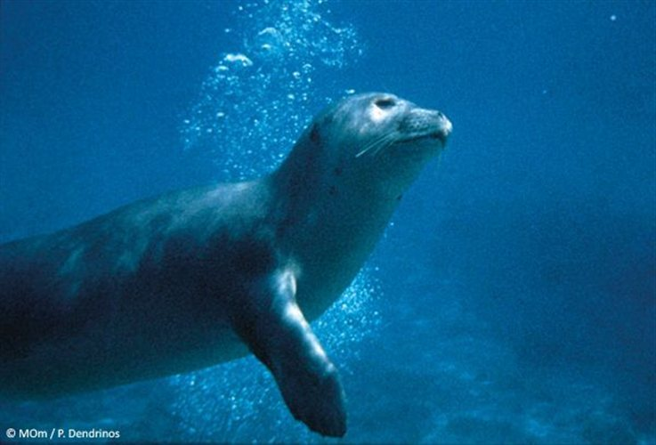
Μεσογιακή φώκια
Μεγαλύτερη απειλή δέχεται η Μεσογειακή φώκια (Monachus monachus). Η συγκεκριμένη φώκια είναι το σπανιότερο είδος φώκιας και ένα από τα έξι περισσότερο απειλούμενα με εξαφάνιση θηλαστικά στον πλανήτη.Το μεγαλύτερο μέρος του πληθυσμού της Μεσογειακής φώκιας ζει στην Ελλάδα και συγκεκριμένα στις Σποράδες.

Slide 4
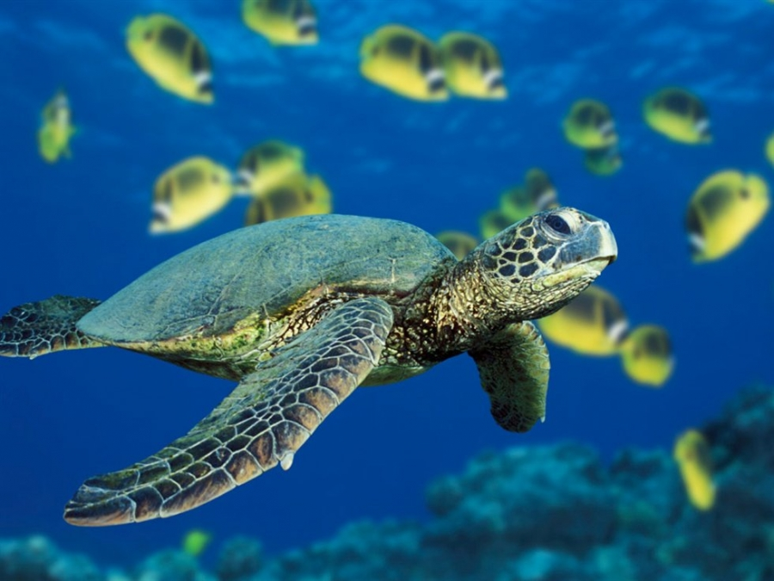
Θαλάσιες χελώνες καρέτα-καρέτα
Ένα ακόμα θαλάσσιο είδος που κινδυνεύει με εξαφάνιση είναι οι θαλάσσιες χελώνες καρέτα-καρέτα. Οι χελώνες αυτές αναπαράγονται κυρίως στις παραλίες του νότιου Ιονίου, στην περιοχή της Ζακύνθου.
Η χελώνα Caretta, Caretta caretta (Linnaeus, 1758) είναι είδος θαλάσσιας χελώνας με παγκόσμια κατανομή. Ανήκει στην οικογένεια Cheloniidae. Οι χελώνες αυτές έχουν, κατά μέσο όρο, τελικό μήκος χελύου 90 cm, αν και έχουν καταγραφεί άτομα με μήκος έως και 280 cm. Μια ενήλικη χελώνα ζυγίζει περίπου 135 kg, ενώ υπάρχουν καταγραφές που ξεπερνούν τα 450 kg. Το χρώμα του δέρματος κυμαίνεται από κίτρινο έως καστανό και το χέλυο είναι συνήθως κοκκινωπό-καφέ. Μέχρι να ενηλικιωθεί η χελώνα δεν είναι ορατές φυλετικές διαφορές.

Slide 5
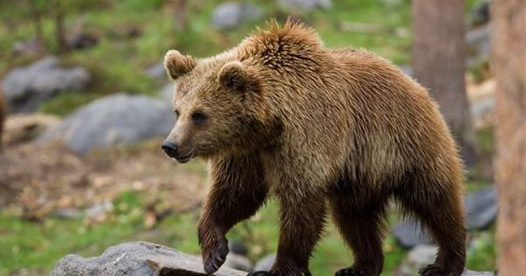
Αρκούδα
Η καφέ αρκούδα είναι παμφάγο θηλαστικό ζώο και το είδος αρκούδας με τη μεγαλύτερη γεωγραφική εξάπλωση, που μπορεί να φτάσει σε μάζα από 170 μέχρι 300 κιλά. Υποείδος της είναι η Αρκούδα γκρίζλι, διάσημη στις Ηνωμένες Πολιτείες. Στην Ελλάδα, η καφέ αρκούδα υπάρχει κυρίως στη δυτική και βορειοδυτική Ελλάδα, ωστόσο ο πληθυσμός της είναι περιορισμένος. Γενικότερα, απαντάται στην Ασία, την Ευρώπη, τη Βόρεια Αμερική και τα όρη της βόρειας Αφρικής. Έχει φουντωτό τρίχωμα με μεγάλο κεφάλι, μικρά αυτιά, πατούσες με γερά νύχια και κοντή ουρά. Είναι μοναχικό ζώο. Τρέφεται με φυτά, ψάρια, μέλι, πτηνά και τρωκτικά. Έχει οξεία όσφρηση και ακοή, και πολύ καλή όραση. Τα μικρά γεννιούνται τον χειμώνα, ζυγίζουν μερικές εκατοντάδες γραμμάρια και μένουν με την μητέρα τους πάνω από δύο χρόνια.Είναι και αυτή είδος υπο εξαφάνιση.

Slide 6
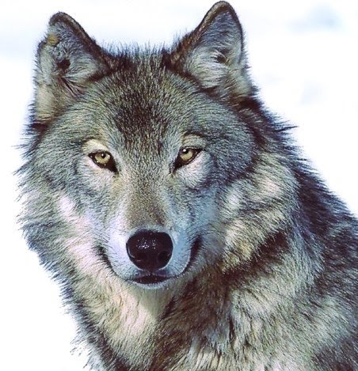
Λύκος
Σύμβολο δύναμης κι ελευθερίας, κομμάτι ιστοριών εδώ και χιλιάδες χρόνια. Η αλήθεια είναι πώς ο «κακός λύκος» χρειάζεται πολύ περισσότερη προστασία από ότι εμείς. Κάποτε ήταν το θηλαστικό με τη μεγαλύτερη γεωγραφική εξάπλωση στον πλανήτη, καλύπτοντας σχεδόν όλο το βόρειο ημισφαίριο. Σήμερα, εξαιτίας της συστηματικής του εξόντωσης συναντάται σε μικρούς πληθυσμούς στην Πορτογαλία, στην Ισπανία, στην Ιταλία, στις σκανδιναβικές χώρες και στα ανατολικά της Ευρώπης. Πρόσφατα επανεμφανίστηκε στην Γαλλία, στην Ελβετία και στην Γερμανία. Στην Ελλάδα η εξάπλωσή του εκτείνεται σε όλο σχεδόν το ηπειρωτικό ανάγλυφο της χώρας, βόρεια της Βοιωτίας.

Slide 7
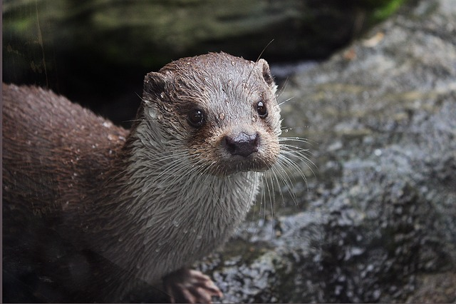
Βίδρα
Η ευρασιατική βίδρα είναι ένα μικρόσωμο ζώο που ζει στις όχθες των ποταμών και των λιμνών και μόνο όπου τα νερά είναι πολύ καθαρά. Θεωρείται από τα σπανιότερα και πιο απειλούμενα θηλαστικά της ηπείρου. Αποτελεί σημαντικό δείκτη υγείας των ορεινών υδάτων και γι’ αυτό προστατεύεται αυστηρά σε όλες τις χώρες της Ε.Ε. Τρέφεται με ψάρια σε ποσοστό μεγαλύτερο του 80%, αμφίβια, ερπετά (νερόφιδα), ασπόνδυλα (κυρίως καβούρια), πουλιά και μικρά θηλαστικά.

Slide 8
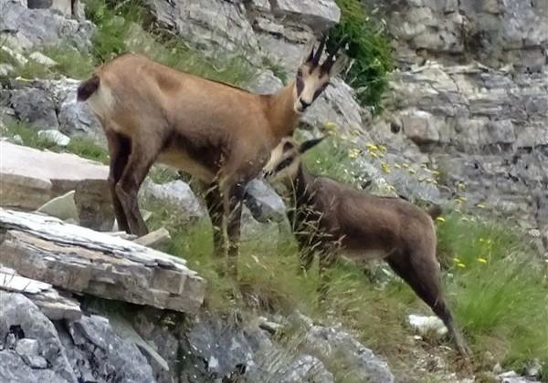
Αγριόγιδο
Το αγριόγιδο είναι το πιο αντιπροσωπευτικό, μεγάλο θηλαστικό των ψηλών βουνών της Ελλάδας. Ταυτόχρονα όμως είναι κι ένα από τα απειλούμενα ζώα της βαλκανικής χερσονήσου. Τρέφεται κυρίως με διάφορα ποώδη φυτά και συμπληρωματικά με φύλλα, κλαδιά δέντρων και λειχήνες. Ιδανικός βιότοπος είναι οι απότομες δασωμένες πλαγιές που καταλήγουν σε απόκρημνες κορυφές. Χαρακτηριστικό γνώρισμα, αρσενικών και θηλυκών, είναι τα όρθια και λυγισμένα προς τα πίσω -σαν αγκίστρι- κέρατα.

Slide 9
Πηγες
https://sites.google.com/site/apeiloumena/
https://el.wikipedia.org/wiki/%CE%9C%CE%B5%CF%83%CE%BF%CE%B3%CE%B5%CE%B9%CE%B1%CE%BA%CE%AE_%CF%86%CF%8E%CE%BA%CE%B9%CE%B1
https://el.wikipedia.org/wiki/Caretta_caretta
https://el.wikipedia.org/wiki/%CE%9A%CE%B1%CF%86%CE%AD_%CE%B1%CF%81%CE%BA%CE%BF%CF%8D%CE%B4%CE%B1
https://www.arcturos.gr/animals/lykos/
https://www.arcturos.gr/animals/vidra/
https://www.arcturos.gr/animals/agriogido/

